Slide 1
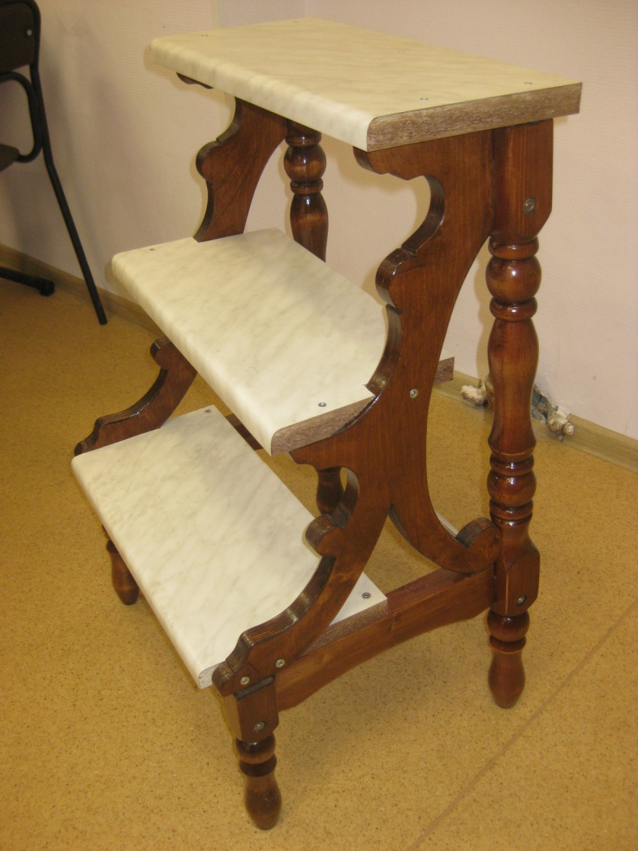
Государственное бюджетное общеобразовательное учреждение
средняя общеобразовательная школа № 230
с углубленным изучением химии и биологии
Фрунзенского района Санкт-Петербурга
192238. г. Санкт-Петербург. ул .Пражская д.25.
телефон-факс 269-89-02. тел. 417-30-46, 417-30-48
e-mail: school230@gmail.com сайт: school230.ru _________________________________________________________________________________________________________
Лестница для кухни
Санкт-Петербург 2012 - 2013
Проект выполнили:
Звонарёв Артём и Фомин Вадим
Руководитель: Новаков Сергей Александрович

Slide 2
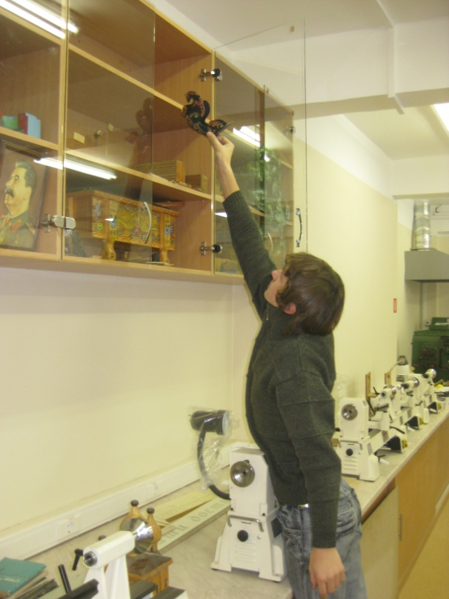
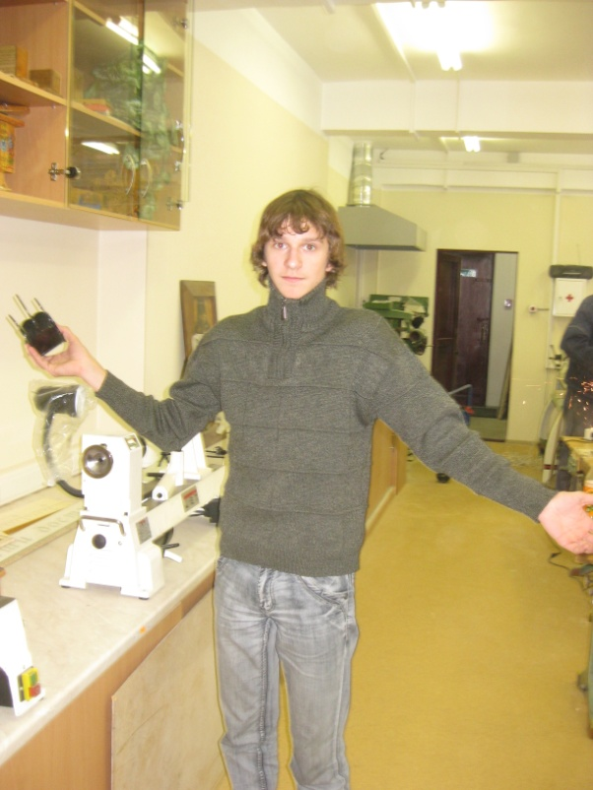
Проблемная ситуация
Моя сестра со своим мужем недавно сделали ремонт на кухне, и некоторые новые полки находятся слишком высоко, и до них трудно достать. Я решил предложить своему другу и однокласснику Вадиму сделать для сестры небольшую лесенку, чтобы не вставать на табуретку, которая к тому же не удобная и не устойчивая.

Slide 3
Проблема
Стало ясно, что нужно изготовить или приобрести лесенку, но для приобретения лестницы нужно деньги, которых у меня в данный момент не было. Для изготовления лесенки необходимо изучить конструкцию лестницы и подобрать необходимый материал для её изготовления.
Дальше я пошел путем изучения различных конструкций лестниц.
Для этого я посетил магазины: IKEA, МаксиДоМ, OBI, Строитель, Метрика.

Slide 4
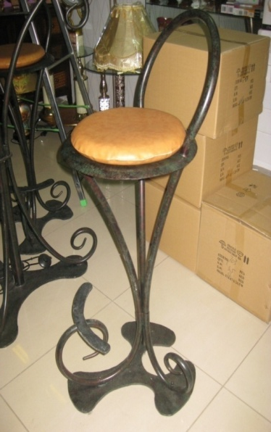
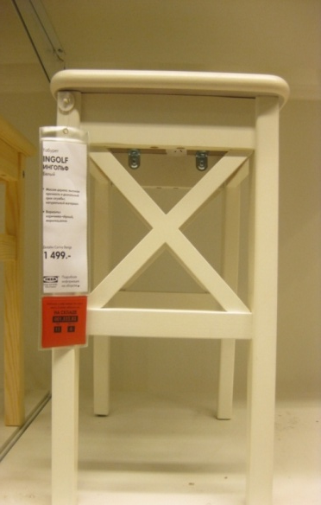
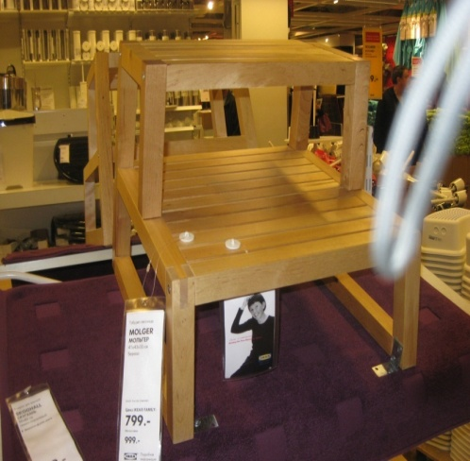
Варианты решения проблемной ситуации
В магазинах, которые я посетил, много различных вариантов:
1) Алюминиевые стремянки
+ лёгкие
- неустойчивые, скользят на полу или
царапают пол, легко гнуться(тонкий
металл)
2) Стальные стремянки
+ устойчивая, крепкая
- тяжёлая, сварная конструкция, не
подходит по дизайну кухни
3) Пластмассовые стремянки
+ дешёвая
- могут сломаться в любой момент
4) Деревянные стремянки
+ устойчивые, крепкие,
долговечные, просты в
использовании
- дорогие, трудно найти нужный
вариант цвета и размеров

Slide 5
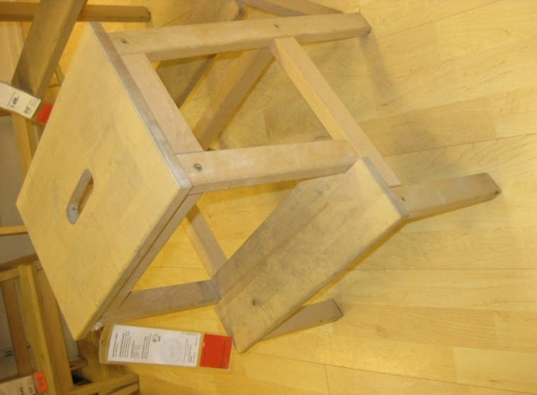
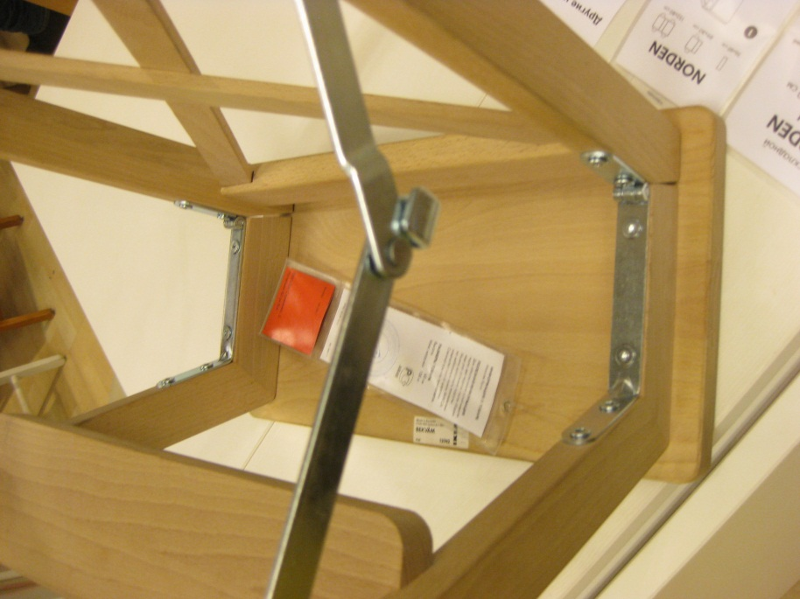
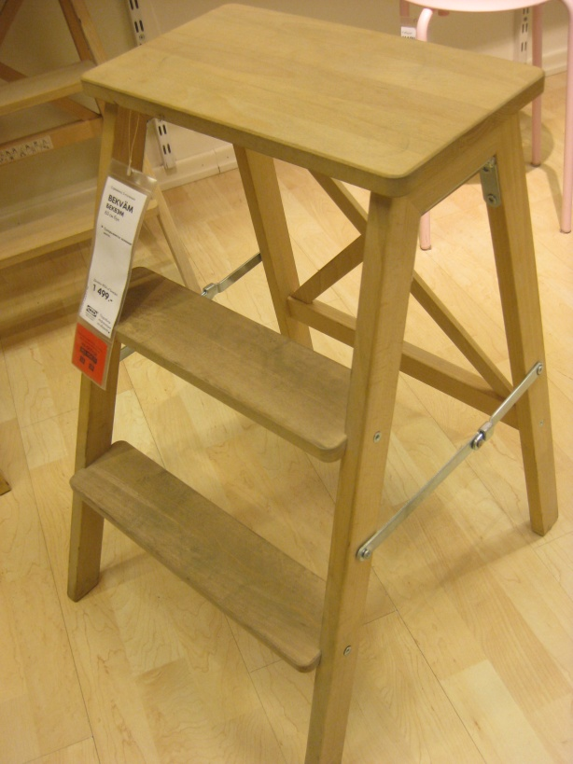
Варианты деревянных стремянок в магазинах
1899 руб.
1499 руб.

Slide 6
Требования к изделию
Влагостойкость. Ступени выполнены из столешницы, остальные деревянные части были покрыты водонепроницаемым лаком, что соответствует требованию к изделию.
Прочность. Материал должен быть недорогим, но прочным. Мы остановили свой выбор на хвойных породах(ель, сосна), а также использовали берёзовую фанеру(24мм). Для обеспечения прочного соединения мы использовали шиповое соединение и соединение на мебельных стяжках.
Устойчивость. Максимальная высота лестницы составляет 832мм. Ширина – 500х420мм. Можно утверждать, что она не упадет, т.к. пропорция высоты к ширине соответствует «золотому сечению». Угол наклона 10-12 градусов.
Дизайн. Лестница прекрасно вписывается в интерьер. Использовалась морилка цвета «орех».
Экологичность. Вся работа выполнена из экологически чистых материалов.
Ценовой фактор. В нашем проекте были использованы материалы, оставшиеся от школьного ремонта(бруски, обрезки доски, шпильки М8, труба, стяжки).

Slide 7
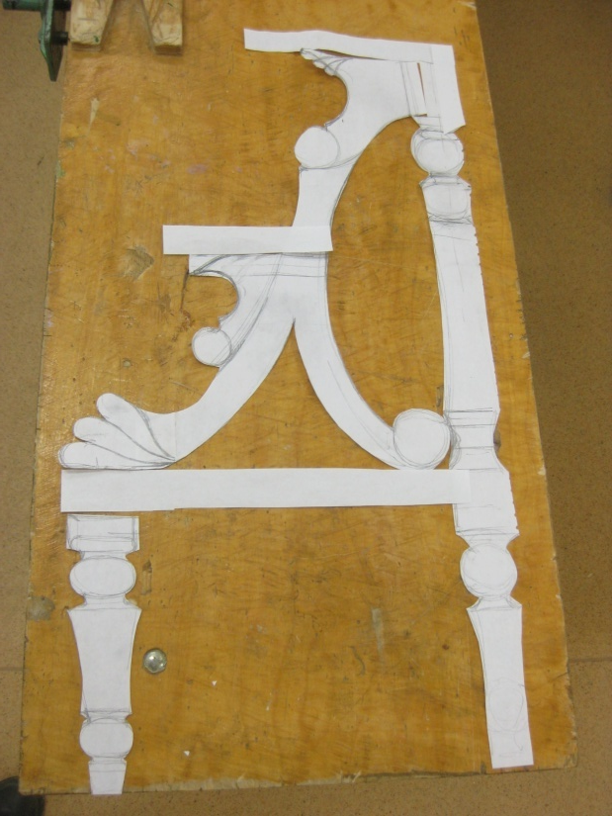
Технология изготовления
1) За основу нашей лестницы мы взяли картонную модель, на которой прикинули все размеры и конфигурации деталей. Детали стоек и ножек ориентировали на коллекцию мебели «Старая Англия».

Slide 8
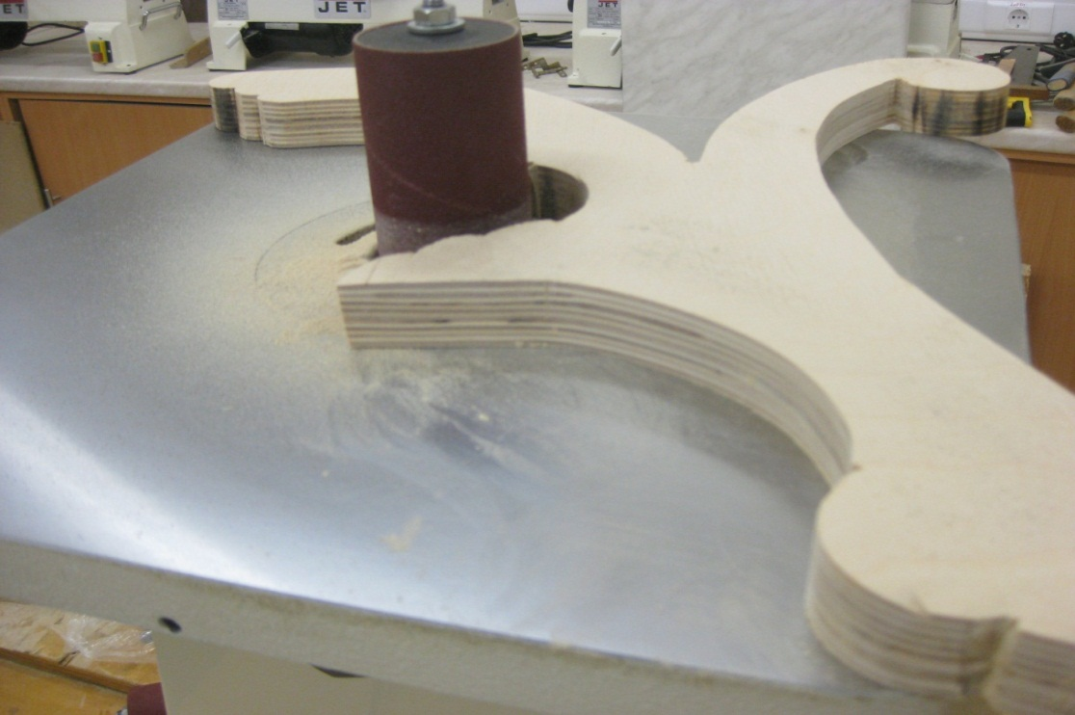
2) Изготовленный шаблон из ДСП(оргалит) перенесен на фанеру(24мм) и вырезан электролобзиком. На новом осцилляционном шпиндельном станке Jet отшлифовали фигурную кромку фанеры.

Slide 9
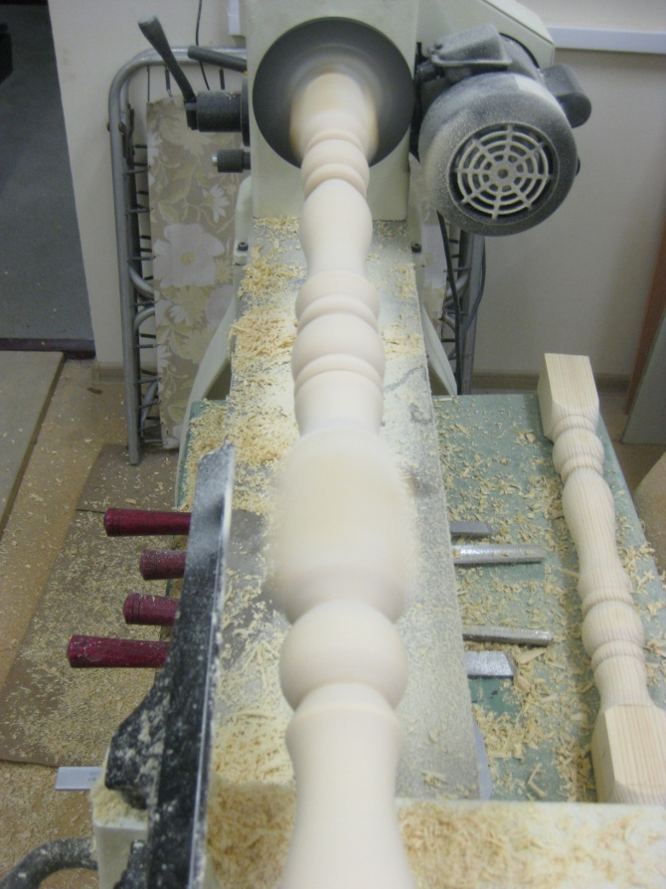
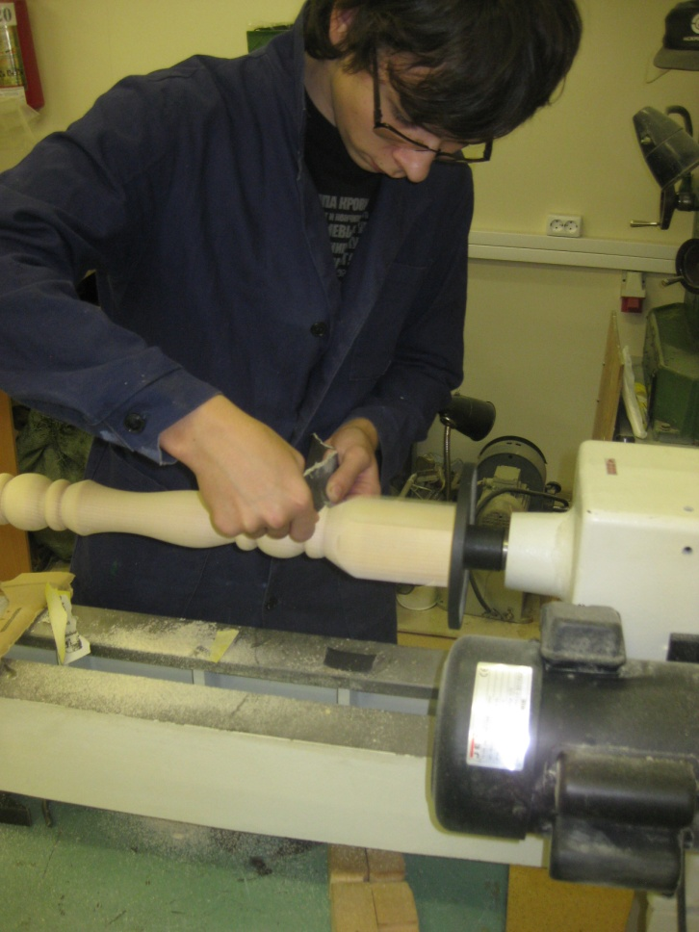
3) Стойки лестницы. За основу взяты балясины( 800х55х55) и доработаны на новом токарном станке Jet. Отшлифованы наждачной бумагой 120, 260.

Slide 10
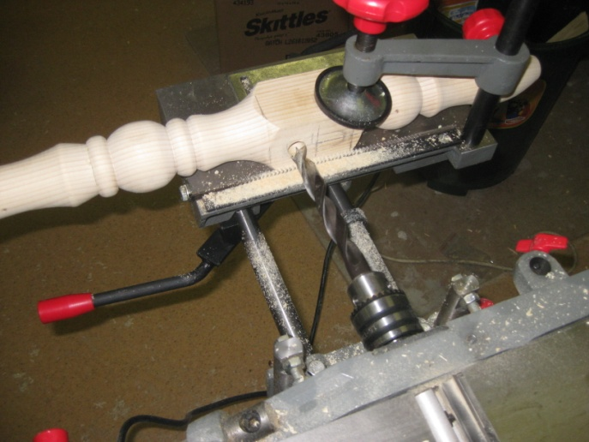
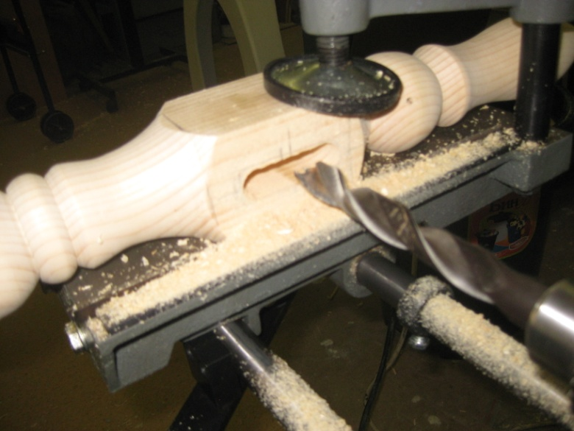
4) Соединение деталей. Фигурная боковая стойка и вертикальная стойка( балясина) соединены шипом и проушиной. Проушину изготовили на долбежном приспособлении комбинированного станка сверлом Ø16мм. Нижняя часть стойки соединена мебельной стяжкой 7х70мм.

Slide 11
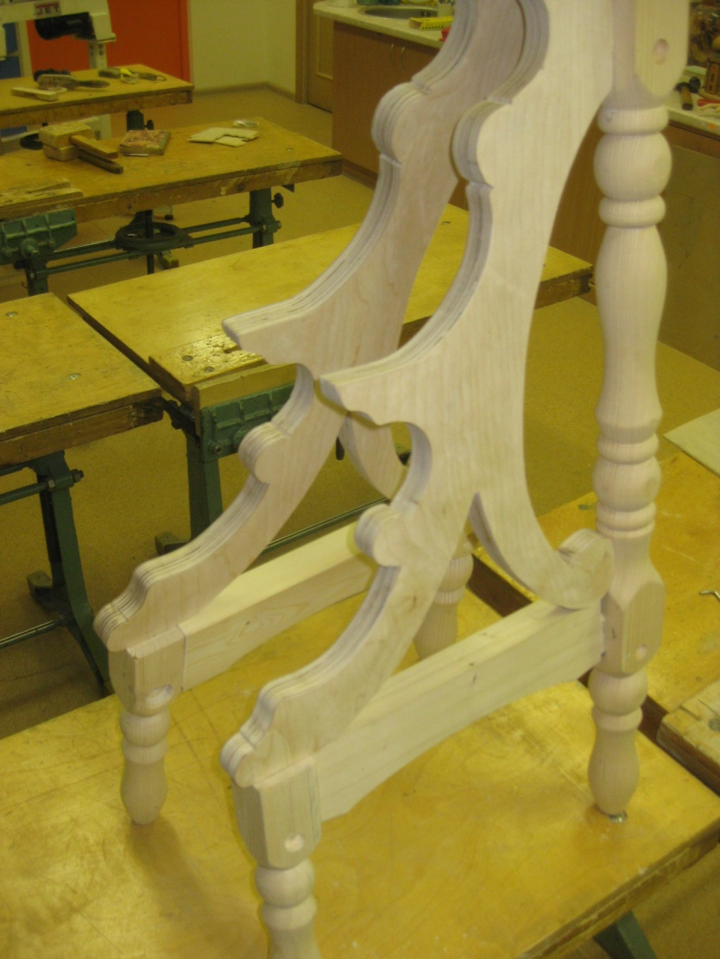
5) Предварительная сборка осуществлялась без клея. В результате сборки мы определили окончательные размеры металлической шпильки и трубы. В конструкцию внесли дополнения в виде шайб Ø25мм. Уточнили окончательную конфигурацию ступенек и их размер, проверили угол наклона стоек.

Slide 12
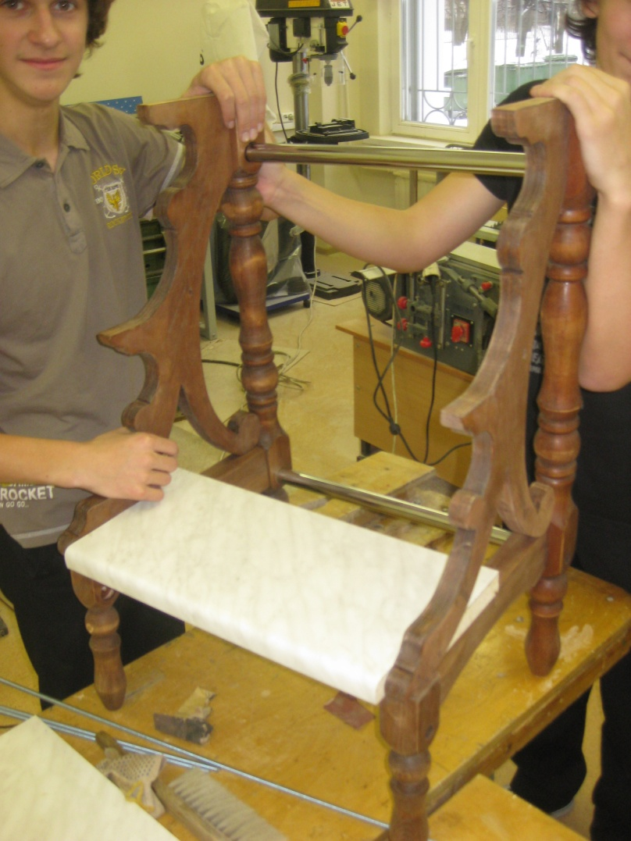
6) 1.Тонирование деталей осуществлялось с помощью спиртовой морилки «Анлес» цвета «орех» кистью. Время высыхания ≈3 часа. Двухразовое покрытие.
2.Отделка
а)грунтовка осуществлялась лаком НЦ-218, растворителем «В-646»
б)2-е и 3-е покрытие осуществлялось лаком ПФ-231 ( глянцевый, алкидный, водостойкий) и растворителем ( уайт-спиритом)

Slide 13
Смета затрат
Наименование | Кол-во, шт. | Стоимость, руб.
Брус (800х55х55) | 2 | 140
Ступеньки | 3 | -
Обрез доски | 2 | -
Труба | 3 | -
Шпильки | 3 | -
Стяжки | 12 | -
Морилка | 1 | 40
Лак | 1 | 200
Итого | 27 | 380

Slide 14
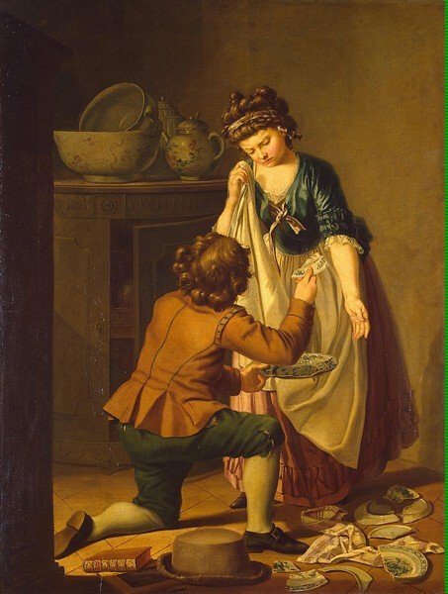
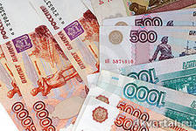
Реклама
Вам надоело бить посуду?
Собирать макароны на лету?
Убирать крупу пылесосом?
Каждые выходные заново склеивать свои чашки? Тогда мы предлагаем Вам нашу конструкцию лесенки за определённое вознаграждение.

Slide 15
Оглавление
Проблемная ситуация
Варианты решения проблемной ситуации
Требования к изделию
Выбор оптимального варианта
Технология, инструменты, оборудование.
Техническая документация
Смета затрат
Литература
Реклама

Slide 16
Чертежи деталей, схема сборки.

